Slide 1
Desenvolvimento de Dispositivos Móveis
Profª. Tassiana Kautzmann

Slide 2
Plug-ins para VS Code
Dart (fornecedor: Dart Code)
Flutter (fornecedor: Dart Code)
Error Lens (fornecedor: Alexander)
Flutter Color (fornecedor: Nilesh Chavan)
Flutter Tree (fornecedor: Marcelo Velasquez)

Slide 3

Introdução ao Dart
Linguagem de programação criada pela Google em 2011;
Foi criada para substituir o JavaScript, o que não deu muito certo. Porém, com a evolução da linguagem, ela pode ser considerada multiparadigma, embora apresente fortes estruturas típicas de linguagens orientadas a objeto.
O estilo da sua sintaxe é baseada em C, fazendo com que seja similar à Java e C#;
Notes:
Um paradigma de programação fornece e determina a visão que o programador possui sobre a estruturação e execução do programa. Pode ser entendido como um tipo de estruturação ao qual a linguagem deverá respeitar.
Uma linguagem de programação multiparadigma é uma linguagem que suporta mais de um paradigma de programação.

Slide 4
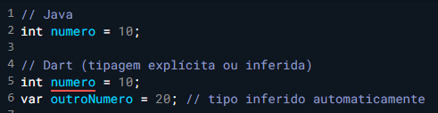
Introdução ao Dart
Ausência de ponteiros no Dart (acesso direto à memória não é permitido);
Uso consistente de objetos (quase tudo em Dart é objeto, até números e null);
Inferência de tipo automática com var, final e const;

Slide 5
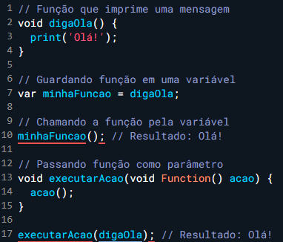
Introdução ao Dart
Sintaxe mais enxuta (“simplificada”);
Suporte nativo a funções que podem ser passadas como parâmetros. Elas são tratadas como qualquer outro valor (como números ou textos).
Você pode guardar funções em variáveis, passá-las como parâmetro para outras funções ou retorná-las de uma função.

Slide 6
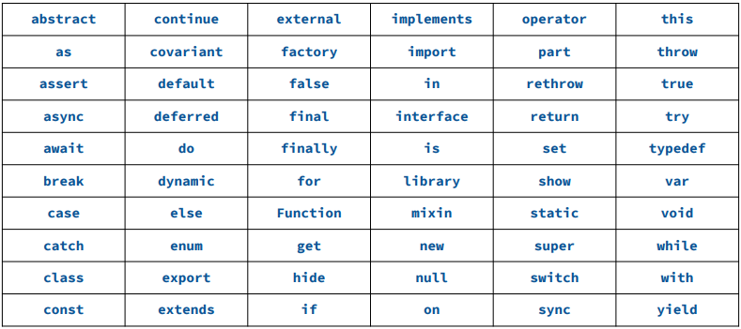
Dart – Palavras reservadas

Slide 7
Dart - Identificadores
Nomes dos elementos no programa, como variáveis, funções...
Não pode começar com um dígito, mas pode conter dígito;
Não pode incluir símbolos especiais, com exceção do “_” e do “$”;
Não pode conter palavra reservada;
Deve ser única;
É case-sensitive: “Cadeira” != “cadeira”;
Para nomear usa-se lowerCamelCase;
Não pode conter espaço;

Slide 8
Dart - Identificadores
Diferente do Java, Dart não utiliza palavras-chave public, protected e private;
Se um identificador começar com “_”, é privado para sua biblioteca, ou seja, esse identificador só pode ser acessado dentro do arquivo Dart onde foi declarado ou em outros arquivos dentro da mesma biblioteca.
String _nome;

Slide 9
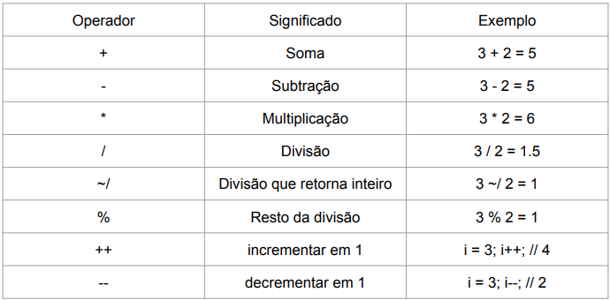
Dart – Operadores Aritméticos

Slide 10
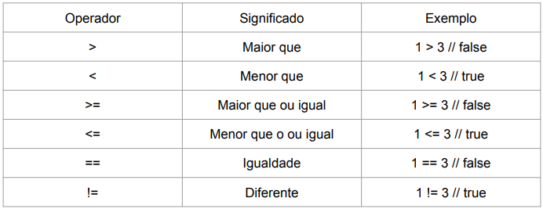
Dart – Operadores de igualdade e relacionais

Slide 11
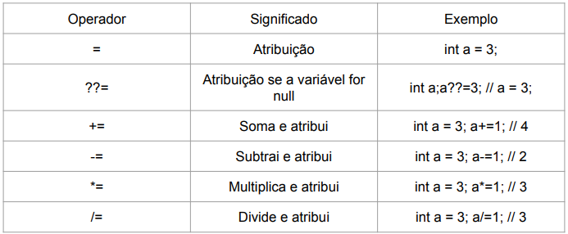
Dart – Operadores de Atribuição

Slide 12
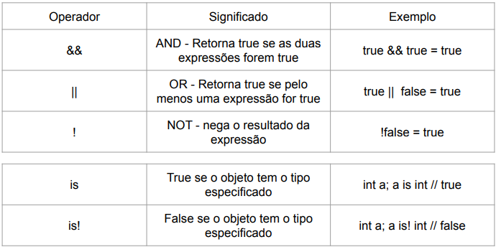
Dart – Operadores lógicos e verificação de tipo

Slide 13
Dart
Dartpad
Comentários:
//comentário na mesma linha;
/* Comentário em
Várias linhas */

Slide 14

Operadores especiais
?? → retorna o valor à esquerda se não for null, senão o da direita. “Se não tiver nada aqui, use isso.”
Uso: Definir valores padrão quando algo pode ser null.

Slide 15
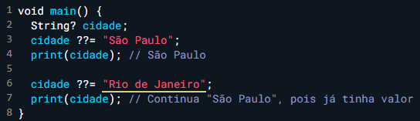
Operadores especiais
??= → atribui valor apenas se a variável for null . “Só coloque esse valor se ainda estiver vazio.”
Uso: Inicializar variáveis somente se estiverem null.

Slide 16
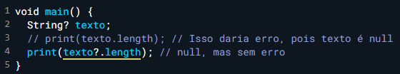
Operadores especiais
?. → acessa apenas se não for null. “Acesse isso só se existir.”
Uso: Evitar erro ao tentar acessar propriedades de objetos null.

Slide 17
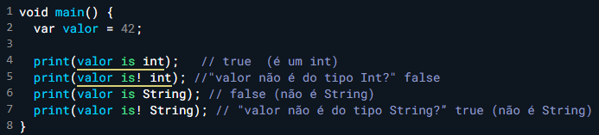
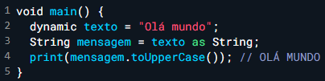
Operadores especiais
is / is! → verifica tipo. “É do tipo...?”
as → faz cast de tipo. “Trate isso como...”
Uso: Converter ou forçar um tipo quando você sabe o que está recebendo.

Slide 18
Operadores especiais
as → faz cast de tipo. “Trate isso como...”.
Analogia: “Essa chave é de gaveta, mas podemos usá-la como chave de armário se for compatível.”
Uso: Converter ou forçar um tipo quando você sabe o que está recebendo.

Slide 19
Tipagem de dados dinâmica e forte
Tipagem forte: não é permitido atribuir valor de tipo diferente sem conversão.
Tipagem dinâmica: permite alterar o tipo da variável em tempo de execução (usando dynamic).
Obs.:
Use dynamic apenas quando necessário (ex: APIs que retornam tipos variados).
Prefira tipagem explícita para evitar erros.

Slide 20


Dart – Tipos de dados
Inteiro:
Toda e qualquer informação numérica que pertença ao conjunto de números inteiros relativos (números positivos, negativos ou o zero).
Double:
Números decimais/fracionados;

Slide 21

Dart – Tipos de dados
void main(){
String nome = “Tassiana”;
print(nome);
}
String:
Caracteres de texto;
Booleano:
Valores lógicos que podem ser verdadeiro ou falso;

Slide 22
Dart – Tipos de dados
Dynamic:
Tipo especial que permite que uma variável possa armazenar qualquer tipo de dado e alterá-lo em tempo de execução;
void main(){
dynamic dinamico = “Desenvolvimento”;
print(dinamico);
dinamico = 10;
print(dinamico);
}

Slide 23

Inferência de tipo
var: variável com tipo inferido. (Cofre que pode abrir e trocar o que tem dentro sempre)
final: variável imutável após inicialização, valor definido em tempo de execução. (Cofre que, depois de guardado algo pela primeira vez, não pode ser trocado.)
const: valor imutável e definido em tempo de compilação. (Cofre que já vem fechado de fábrica com algo dentro, e só abre para mostrar, nunca para mudar.)
Obs:
Use const para constantes conhecidas no código.
Use final para valores calculados mas que não mudam.

Slide 24
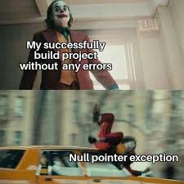
Null Safety

Slide 25
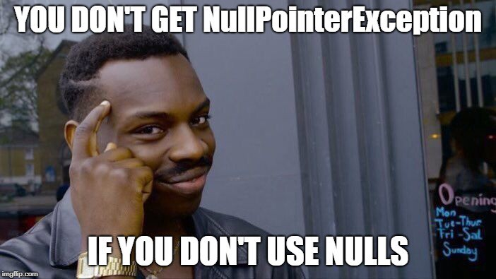
Null Safety
Nas versões mais atuais do dart, já está sendo aplicado o conceito null safety, o que significa que as variáveis não podem ser nulas a menos que seja especificado que ela seja nula;
https://pub.dev
O objetivo é evitar erros do tipo null.

Slide 26
Null Safety (?, !, late)
? → diz que a variável pode estar vazia.
Quando usar: Quando você não tem certeza se uma variável terá valor naquele momento.
! → diz para o Dart “confia em mim, isso não está vazio”.
Quando usar: Quando você garante que a variável não está null, mas o Dart não sabe disso.
Use ! somente quando tiver certeza absoluta de que não é null.
late → diz que você vai preencher depois, mas com certeza vai preencher.
Quando usar: Quando você não quer que a variável seja inicializada imediatamente. Mas promete que vai inicializar antes de usar.

Slide 27
Dart
Condicionais: IF / ELSE
void main(){
double media = 4.9;
// IF (condiçao verdadeira) / ELSE
if (media < 6.0){
print("Reprovado!");
} else {
print("Aprovado!");
}
/* Podemos também utilizar IF TERNÁRIO
* CONDIÇÃO ? RETORNO VERDADEIRO : RETORNO FALSO
*/
print(media < 6.0 ? "Reprovado!" : "Aprovado");
}
IF TERNÁRIO
É uma forma compacta de realizar um
if-else.

Slide 28
Dart
Condicionais: SWITCH
void main(){
String linguagem;
linguagem = "Dart";
switch(linguagem){
case "Dart":
print("É Dart!");
break;
case "Java":
print("É Java!");
break;
case "C#":
print("É C#!");
break;
default:
print("Não sabe no que programa");
}
}

Slide 29
Dart
Repetições: FOR
void main(){
// Repetição de 0 a 5
// FOR (INICIO; CONDIÇÃO; INCREMENTO)
for(int i = 0; i < 5; i++){
print(i);
}
}
WHILE
void main(){
// Repetição de 0 a 5
// INICIO; WHILE (CONDICAO){ INCREMENTO; }
// Teste condicional no início
int j = 0; // Início
while(j < 5){ // Condição
print(j);
j++; // Incremento
}
}

Slide 30
Dart
Repetições: DO WHILE
void main(){
// Repetição de 0 a 5
// INICIO; DO { INCREMENTO; } WHILE(CONDICAO);
// Teste condicional no final
int k = 0; // Início
do {
print(k);
k++; // Incremento
} while(k < 5); // Condição
}

Slide 31
Funções
Declaração
void nomeDaFuncao(argumento1, argumento2, ...) {
// código a ser executado pela função
}
Retorno de valor
tipoDeValor nomeDaFuncao(argumento1, argumento2, ...) {
// código a ser executado pela função
return valor;
}

Slide 32
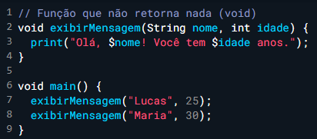
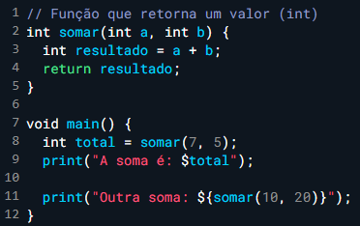
Exemplos

Slide 33
Exercícios
Lista no Teams.

